Slide 1
Práctica 4: Programación para DLX
Antón Maestre Gómez
Daniel Linfon Ye Liu

Slide 2
Ejercicio 3
Para i = 0 hasta i = 9, con i = i + 1
C[i] = A[i] - B[i]

Slide 3
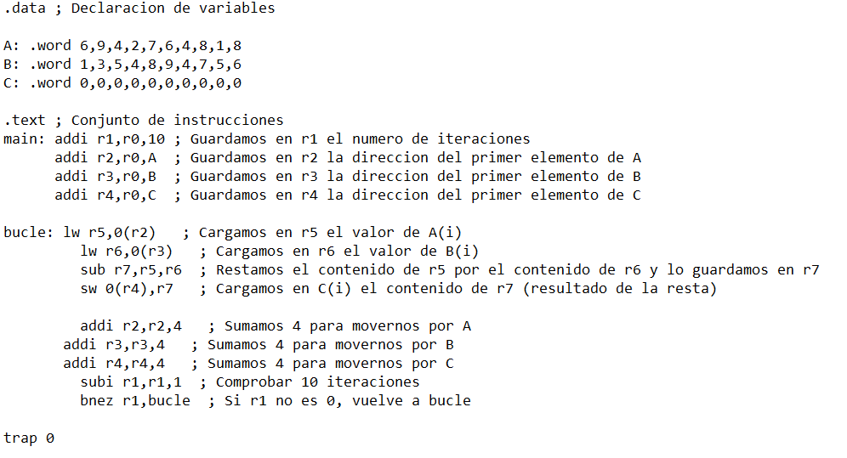
Código en ensamblador

Slide 4
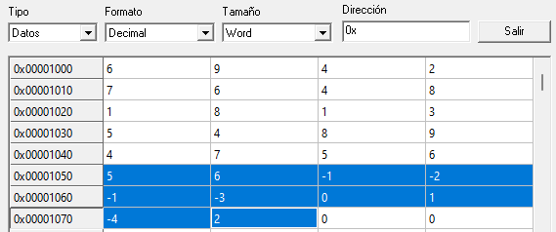
Valores de C finales en memoria
C(0) = 6 – 1 = 5
C(1) = 9 – 3 = 6
C(2) = 4 – 5 = -1
C(3) = 2 – 4 = -2
C(4) = 7 – 8 = -1
C(5) = 6 – 9 = -3
C(6) = 4 – 4 = 0
C(7) = 8 – 7 = 1
C(8) = 1 – 5 = -4
C(9) = 8 – 6 = 2

Slide 5
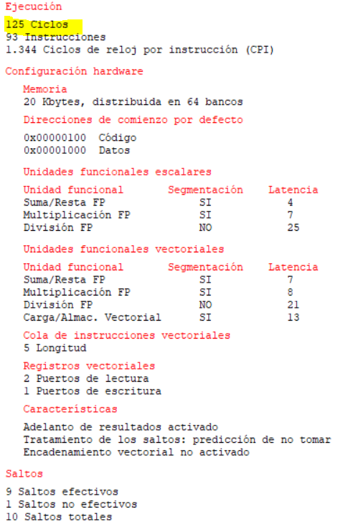
Número de ciclos

Slide 6
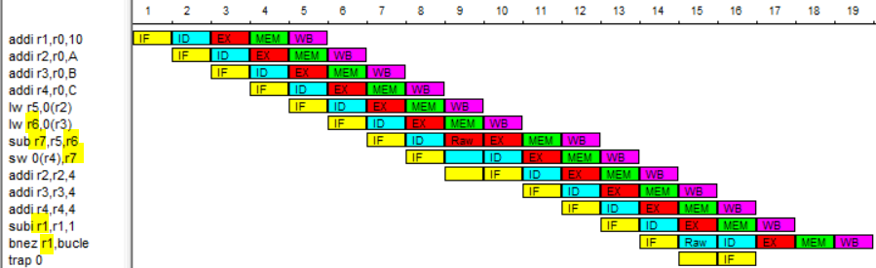
Análisis diagrama de ciclos
Detención 1: Riesgo por dependencia de datos (R6) – Tipo RAW
Detención 2: Riesgo por dependencia de datos (R7) – Tipo RAW
Detención 3: Riesgo por dependencia de datos (R1) – Tipo RAW

Slide 7
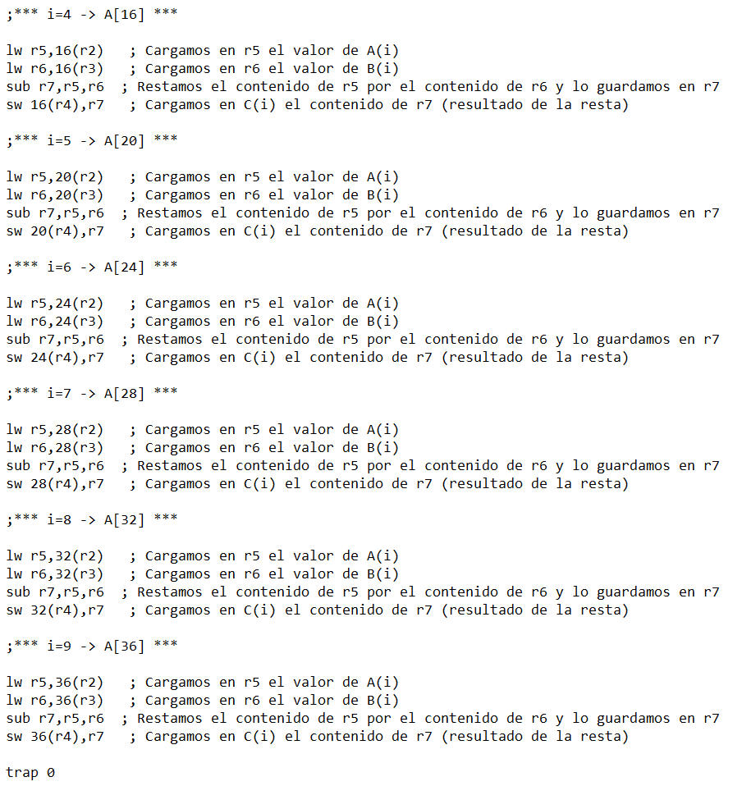
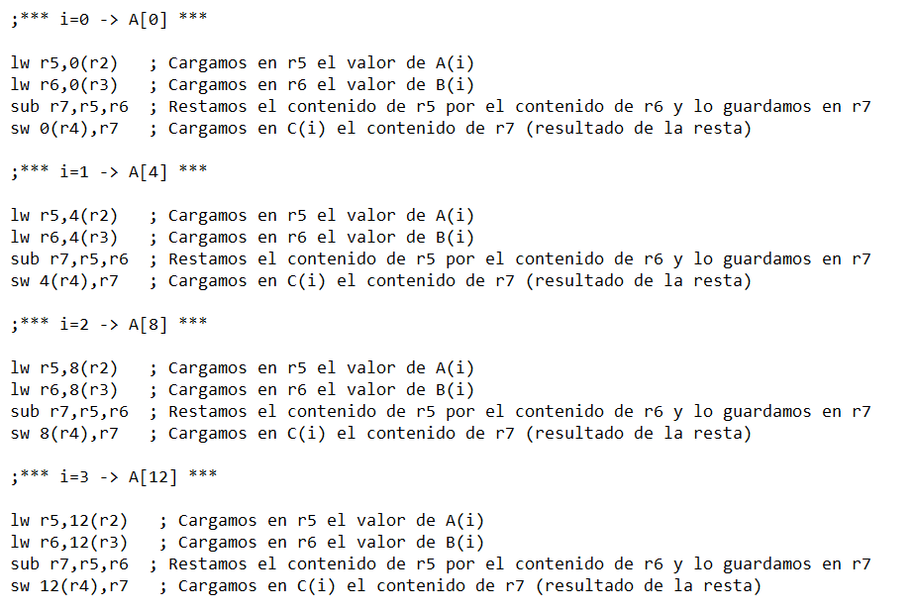
Optimización del código

Slide 8
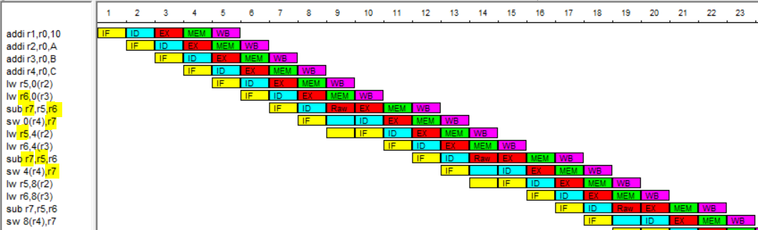
Análisis diagrama de ciclos optimizado
Detención 1: Riesgo por dependencia de datos (R6) – Tipo RAW
Detención 2: Riesgo por dependencia de datos (R7) – Tipo RAW
Detención 3: Riesgo por dependencia de datos (R5) – Tipo RAW
Detención 4: Riesgo por dependencia de datos (R7) – Tipo RAW

Slide 9
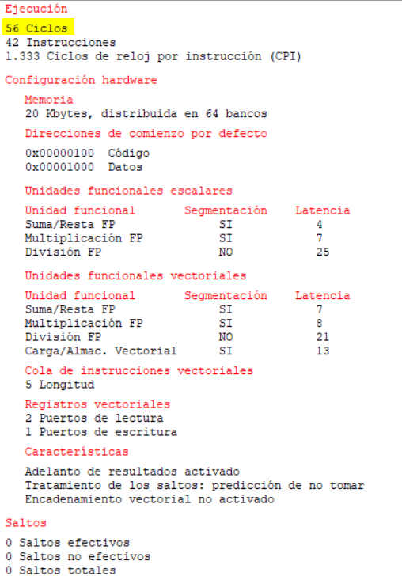
Número de ciclos

